Slide 1

E-helper Bot

Slide 2

Создать общедоступный сервис для помощи в обучении,
Без рекламы,
С ответами только по теме,
Где каждый может помочь каждому!

Slide 3




ПРИНЦИП РАБОТЫ
Вопрос
Ответ

Slide 4

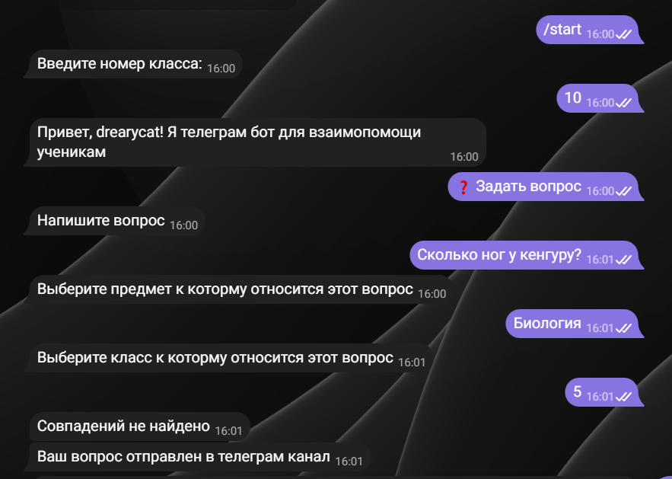
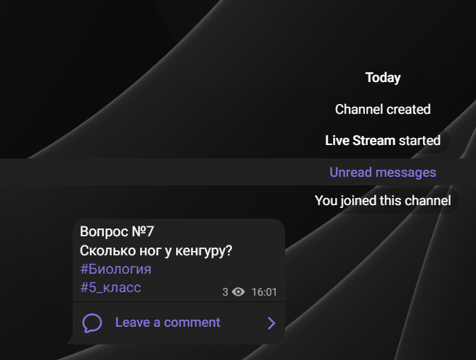
ПРИМЕР РАБОТЫ БОТА

Slide 5
Спасибо за внимание!
Авторы проекта:
Гамаев Павел
Фролов Илья
Аксенов Арсений
Вопилин Никита

